Slide 1
Tok, kuchlanish, quvvat va energiya miqdorini o`lchash
Tokni va kuchlanishni o‘Ichash
Kuchlanish va tok transformatorlari
Quvvat va energiyani o`lchash
Qarshiliklarni o`lchash
Noelektr miqdorlami o‘lchash

Slide 2

0‘lchov — bu tajriba yo‘li bilan fizik miqdorlaming ko‘rsat- kichlarini aniqlash. Elektr apparatlari boshqarilganda tok, kuchlanish, qarshilik, quwat, chastota, elektr energiyasini sarflash va boshqa ko‘rsatkichlar o‘lchanadi. Buning uchun har xil oMchov asboblari ishlatiladi.
0‘lchov usullari va qurollari takomillashtirilmaganligi uchun xatolar bo'lishi mumkin, shuning uchun o‘lchov miqdorlari haqi- qiy ko‘rsatkichlardan farq qiladi.
Ko‘rsatgan o‘lchov miqdorlar bilan haqiqiy miqdor orasidagi xato quyidagicha topiladi:
ΔA = A_{o`l} – A.
0‘lchovlami nisbiy xatoda baholash mumkin:
$γ=\frac{ΔA}{A}•100 \%$
Tok va kuchlanishni o‘lchaydigan ampermetr va voltmetrlar mexanizmlarining tuzilishi bir xil. Ularning o`lchaydigan sxema parametrlari esa har xil bo‘lib, zanjirga ham har xil ulanadi.

Slide 3
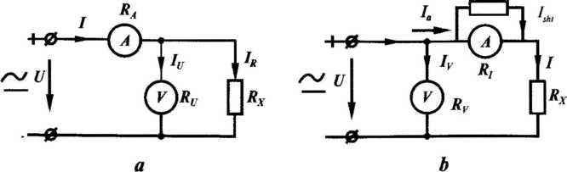
a—ampermetmi zanjirga to‘g‘ridan to‘g‘ri ulash; b—ampermetmi shunt bilan birga ulash.

Slide 4

Voltmetr elektr zanjiriga tokopriyomnik bilan parallel ulanadi . Voltmetming qarshiligi juda katta bo‘ladi. Om qonuniga asosan voltmetning tok kuchi:
I_{v}=$\frac{U_{v}}{R_{v}}$, A
Shuning uchun ham voltmetr qo‘zg‘aluvchan qismining burchak o‘zgarishi kuchlanishning miqdoriga bog‘liq.

Slide 5
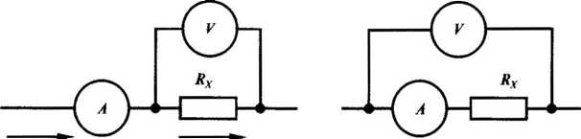
Voltmetrni ulash sxemasi.

Slide 6

Zanjirning ishlash rejimini buzmaslik va ortiqcha energiya sarf bo‘lmasligi uchun volt- metrning qarshiligi juda katta, voltmetming oladigan quwati kam bo‘lishi kerak:
P_{V}=$\frac{U_{zan}^{2}}{R_{V}}$, W.
Yuqori kuchlanishga ega boigan zanjirlarda kuchlanish va tokni o‘lchashda xavfsizlikni saqlash uchun tok va kuchlanish transformatorlari ishlatiladi. Voltmetr va ampermetrlar kuch­lanish transformatorlari chulg‘amlariga ulanadi. Zanjirdagi tok kuchini o‘lchash uchun tok transformatori zanjirga ketma-ket ulanadi, kuchlanish transformatori esa zanjirga parallel ulanadi.

Slide 7
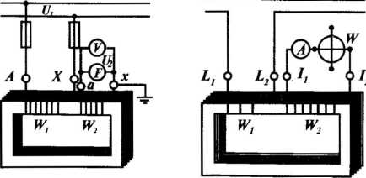
Kuchlanish (a) va tok (b) kuch­lanish transforma torlarini zanjirga ulash sxemasi

Slide 8
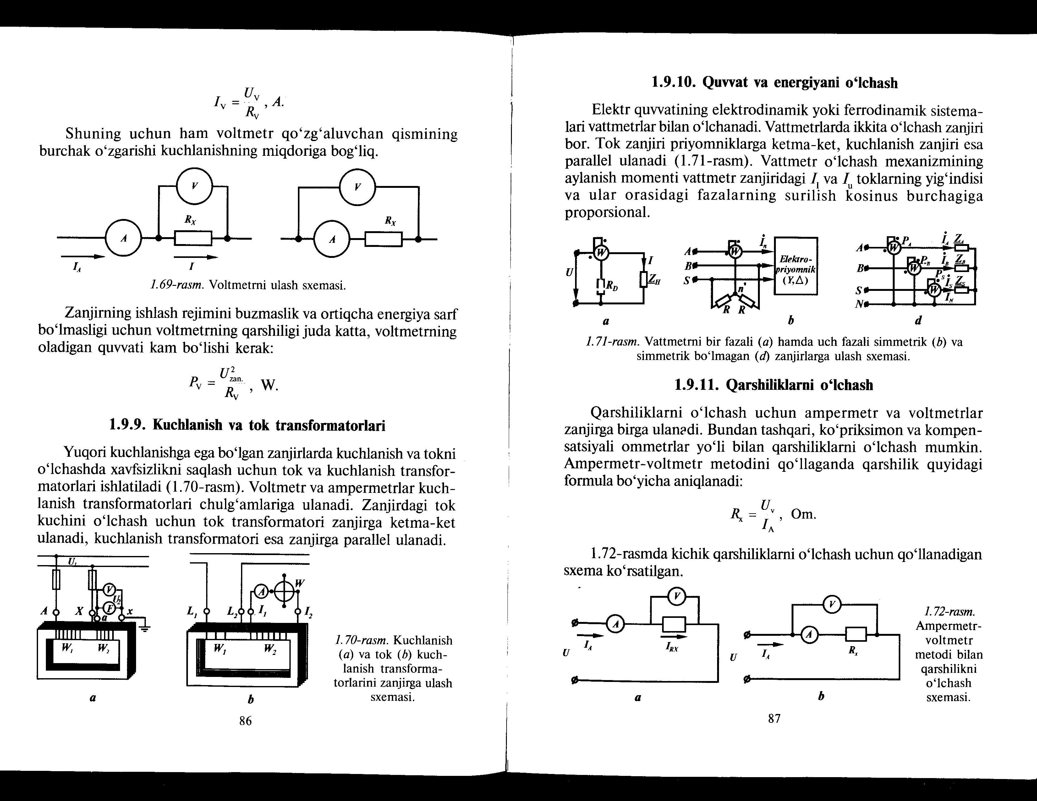
Vattmetmi bir fazali (a) hamda uch fazali simmetrik (b) va simmetrik bo‘lmagan (d) zanjirlarga ulash sxemasi.

Slide 9
Ampermeter – voltmeter metodi bilan qarshilikni o`lchash sxemasi

Slide 10
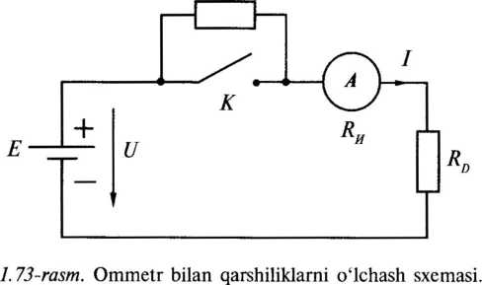
Ommeter bilan qarshiliklarni o`lchash sxemasi

Slide 11
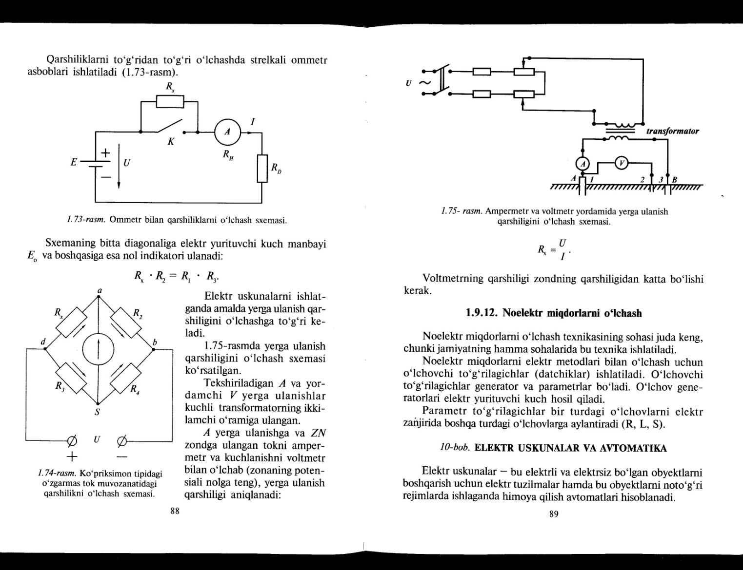
Ko`priksimon Tipidagi o`zgarmas tok muvozanatidagi qarshilikni o`lchash sxemasi.

Slide 12

Ampermetr va voltmetr yordamida yerga ulanish qarshiligini o`lchash sxemasi

Slide 13

R_{x}=$\frac{U}{I}$.
Voltmetming qarshiligi zondning qarshiligidan katta bo'lishi kerak.
Noelektr miqdorlami o‘lchash texnikasining sohasi juda keng, chunki jamiyatning hamma sohalarida bu texnika ishlatiladi.
Noelektr miqdorlami elektr metodlari bilan olchash uchun o‘lchovchi to‘g‘rilagichlar (datchiklar) ishlatiladi. 0‘lchovchi to‘g‘rilagich- lar generator va parametrlar bo‘ladi. 0‘lchov gene- ratorlari elektr yurituvchi kuch hosil qiladi.Parametr to‘g‘rilagichlar bir turdagi o‘lchovlarni elektr zanjirida boshqa turdagi o‘lchovlarga aylantiradi (R, L, S)

